Slide 1

Commission « Femmes et Physique »
Présidente : Dominique Chandesris depuis 2017
Bureau : Véronique Pierron Bohnes (ex-présidente), Caroline Champenois, Sandrine Morin, Kees van der Beek, Marie Geleoc,
Fonctionnement informel :
- invitations larges aux réunions de la commission et liste de diffusion des informations
- engagement sur des actions ponctuelles (groupes de travail)

Slide 2
Pourquoi une commission “femmes et physique” à la SFP?
- Sous-représentation des femmes en sciences (et en physique en particulier)….après le bac
- on perd un peu de femmes à chaque étape (image du tuyau percé)
(0.9) ⁷= 0.48 (bac, licence, master, thèse, post-doc, recrutement, promotion)
- retard de carrière
- problème de visibilité et de reconnaissance
- moindre salaire (femmes ingénieures en particulier)
- …… le constat est maintenant bien connu de tous (statistiques, études sociologiques, ….), les origines de cette inégalité sont identifiées les évolutions sont lentes!

Slide 3
Statistics in Physics in Europe:
France

Slide 4
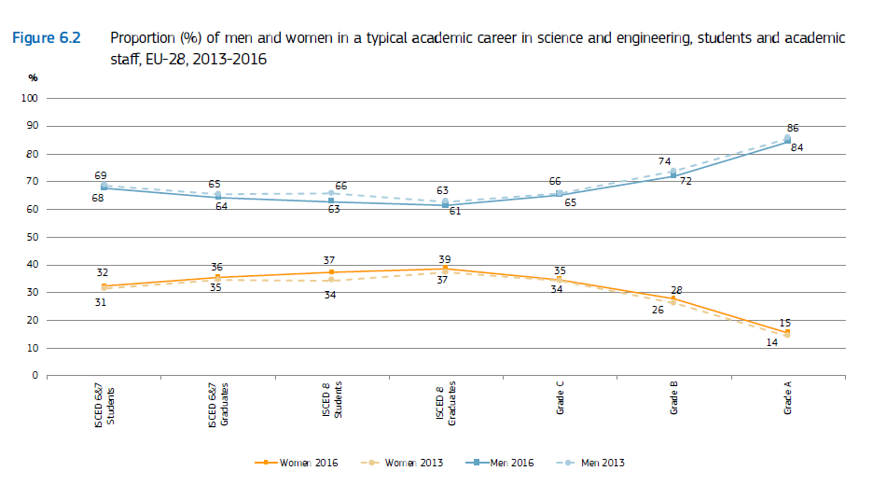
Careers in academia – SCIENCE AND ENGINEERING
EU2018 I She figures
PhD postdoc ass prof full prof

Slide 5
Information/sensibilisation
Existence d’une commission.
  Lieu d’échanges sur la parité (se réunit deux fois par an).
  Suggère des actions
  Fait le point sur les actions précédemment décidées (diffuse un CR)
Diffuse des informations
  Lettre d’information (environ 1/mois)
  Réseaux sociaux
  Site web
Responsable de la commission invitée aux réunions du bureau et CA
  Expose les propositions de la commission
  suivi des actions décidées par la SFP, mise en application
  articles, confs, prix….

Slide 6
Information/sensibilisation
Préparation 150 ans (groupe de travail)
Actions avec “Femmes & Sciences”, des sociétés savantes, European Physical Society, commission enseignement SFP
  Quelle place pour les sciences dans la nouvelle formation des enseignants du premier degré? (avec Estelle Blanquet)
  Charte pour une communication sans stéréotype de sexe
  26 propositions pour plus de mixité dans les métiers scientifiques
Présentations d’actions “femmes et physique” par des membres de la commission (fêtes de la science, laboratoires, congrès, universités, écoles, IUT…..)
Échanges avec le CNRS, comité parité/égalité
articles dans Reflets
prix de la SFP (et inciter autres prix)

Slide 7
Charte parité pour les conférences
Constat : visibilité des femmes inférieure à leur taux d’activité dans la communauté
Charte à signer par les organisteurs-trices de conférences
Atteindre le pourcentage de femmes dans le domaine dans les différents comités de la conférence
Atteindre ou dépasser le pourcentage de femmes dans le domaine avec un plancher de 30% pour les femmes choisies pour donner une conférence invitée et pour celles donnant une présentation orale
Présenter à la session de clôture tous ces pourcentages ainsi que celui des participantes
Produire un rapport écrit final où seront décrits les pourcentages de femmes à ces différents niveaux ainsi que les actions mises en place par les organisateurs pour augmenter le pourcentage de participantes.
En cours : "Guide de bonnes pratiques inclusives en visio-conférences et visio-jury" à présenter au CA pour action SFP dans son ensemble

Slide 8
Sessions « parité » aux conférences SFP occasion pour échanger, réfléchir à l’amélioration de la parité en physique
Congrès général de la SFP
  2019 Nantes : « la place du masculin et du féminin dans la langue française, son évolution au cours des derniers siècles » (B. Cerquiglini, linguiste) et « l’égalité salariale dans l’enseignement supérieur et la recherche, mythe ou réalité ? » (F. Pigeyre, sociologue)
  2017 Orsay : Les outils numériques pour faire reculer le sexisme et les stéréotypes de genre
  2015 Strasbourg : la propagation des stéréotypes à l’école (conf) Les moyens à mettre/mis en œuvre pour remédier à l'inégalité femmes/hommes dans les carrières des physiciennes.

Slide 9
Sessions parité aux congrès de spécialité SFP
Journées de la Matière Condensée (sessions parité tenues en séance plénière)
  2021 Rennes : «Le rapport au travail et à la carrière scientifique des post-doctorant-e-s et l'articulation des sphères privée et professionnelle» (P. Barbier, sociologue) «Améliorer l’évaluation des chercheurs et chercheuses au CNRS» par Alessandra Quadrelli et François Ozanam section 14 du CoNRS
  2018 Grenoble : « Egalité des Chances : un Enjeu Pour Tous et Toutes, Femmes et Hommes » avec deux thèmes principaux "la visibilité des femmes dans la recherche et l’enseignement supérieur" et "le harcèlement moral et sexuel".
  2016 Bordeaux : Les physiciennes sur les grands instruments
Division PAMO avec congrès d’Optique
Journées accélérateurs ?

Slide 10
Mentorat
Constat : peu de femmes recrutées en physique
  Le taux de candidates est faible (plus faible que le taux de docteures)
  Le taux de femmes recrutées est inférieur au taux de femmes candidates
  Plafond de verre (passage DR et PR)

Slide 11
Françoise Héritier :
« la déconstruction des relations de pouvoir entre les genres ne pourra faire l'économie de l'implication des hommes eux-mêmes dans ce processus critique »

